Slide 1
Azure Stream Analytics 통해 테이터 분석
진용
허신우

Slide 2
Stream Analytics 기능
장치에서 전송된 대량 데이터 검사, 실시간 데이터 처리
데이터 스트림에서 데이터 정보를 추출하고 모델과 관계 확정
임무 안정성 및 성능 얻기에 의해 예측 결과
예：
웹 로그 스트림 분석
판매 시점 데이터 분석，인벤토리 관리

Slide 3
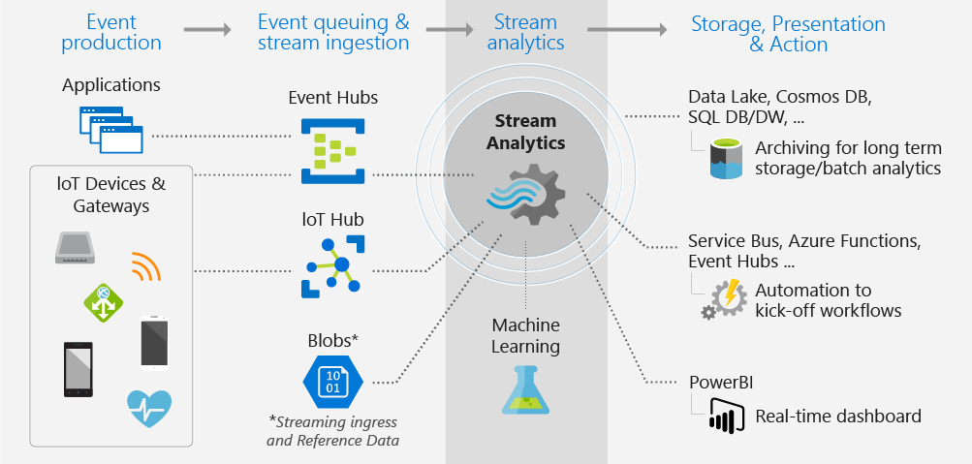
Stream Analytics 작업 원리

Slide 4
Stream Analytics 특성
공부,사용하기 쉬웜
작업 효율 높음
비용 저렴함
신뢰성 우수함
성능 강력함

Slide 5
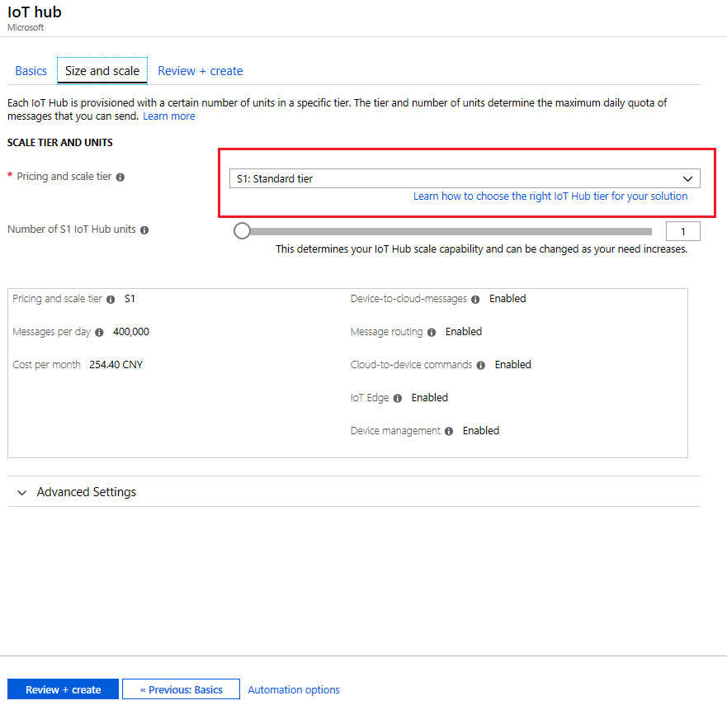
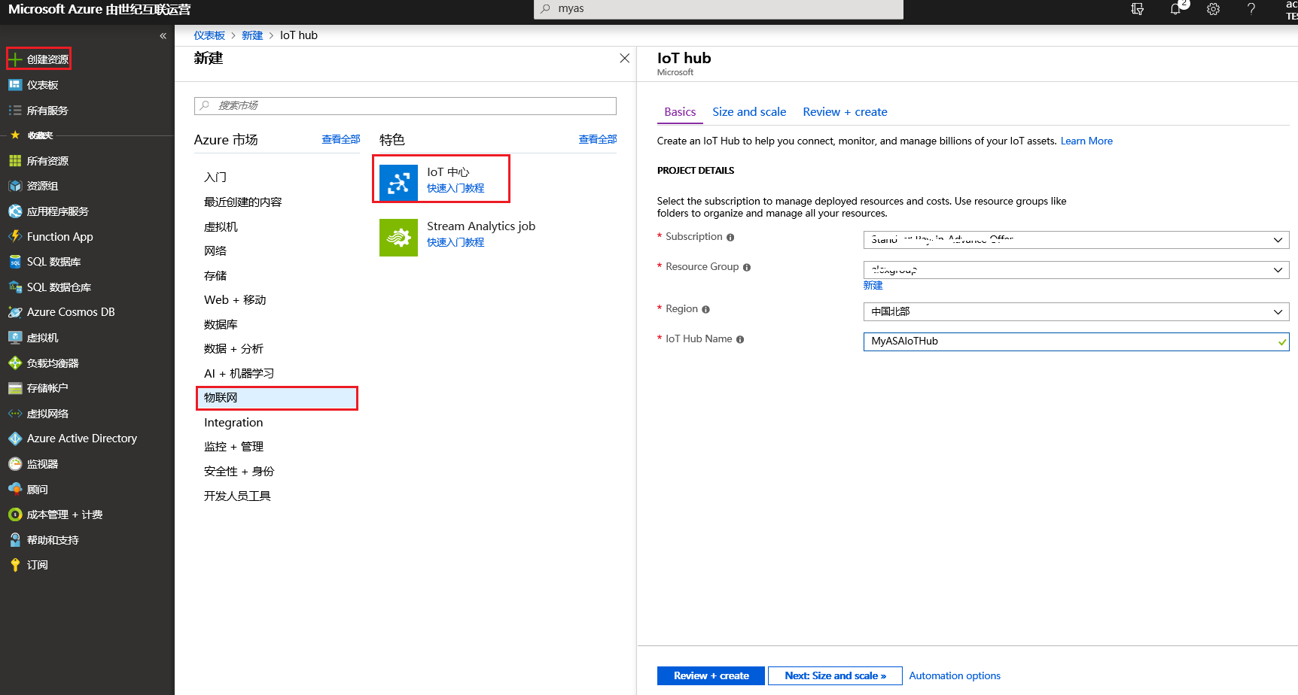
Stream Analytics 통해 테이터 분석
IoT 센터 만들기
리소스 만든기>사물 인터넷>IoT Hub

Slide 6
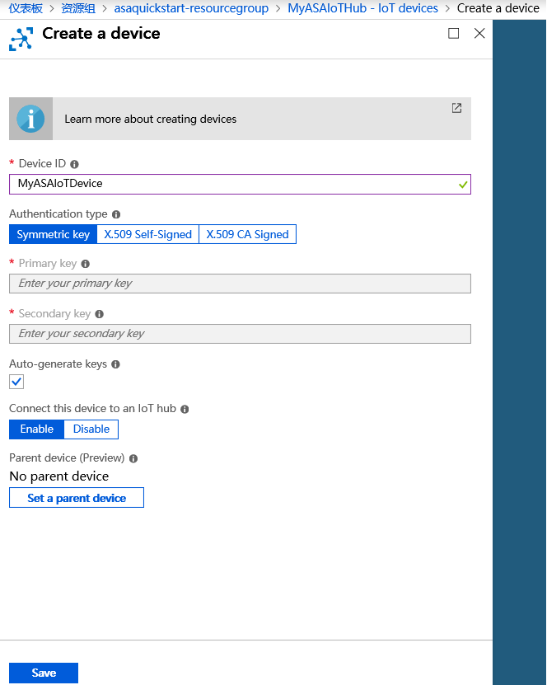
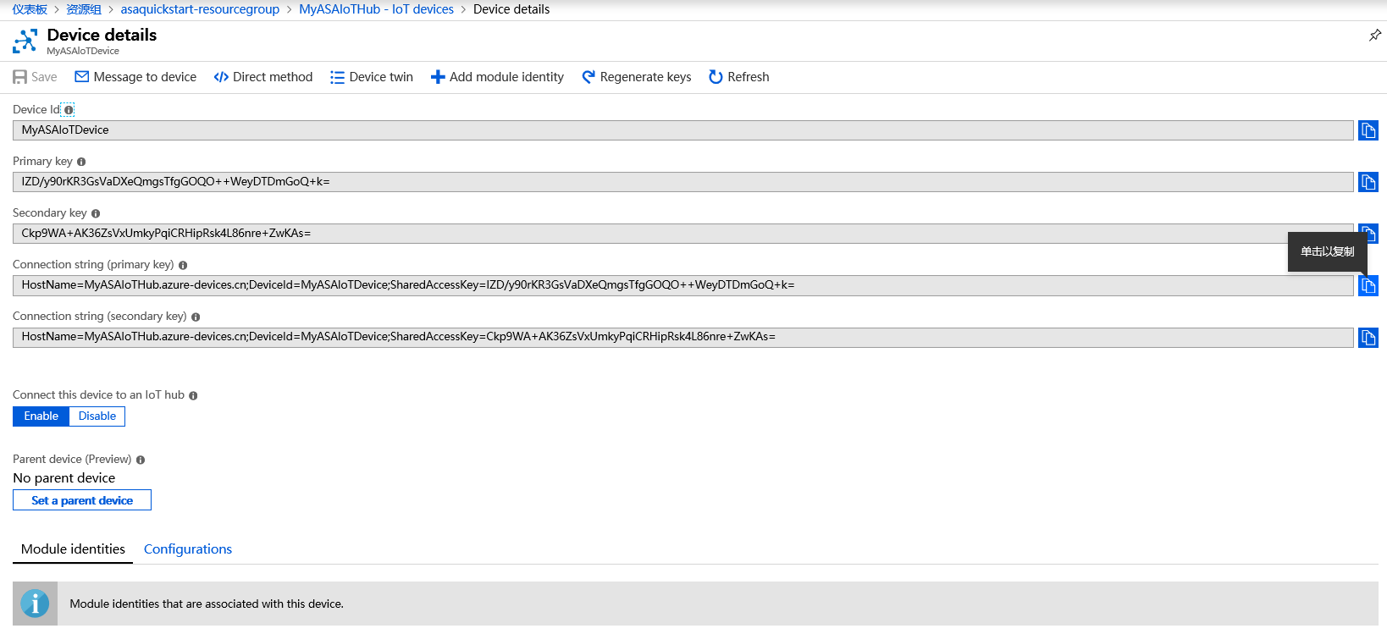
Stream Analytics 통해 테이터 분석
IoT 장치만들기

Slide 7
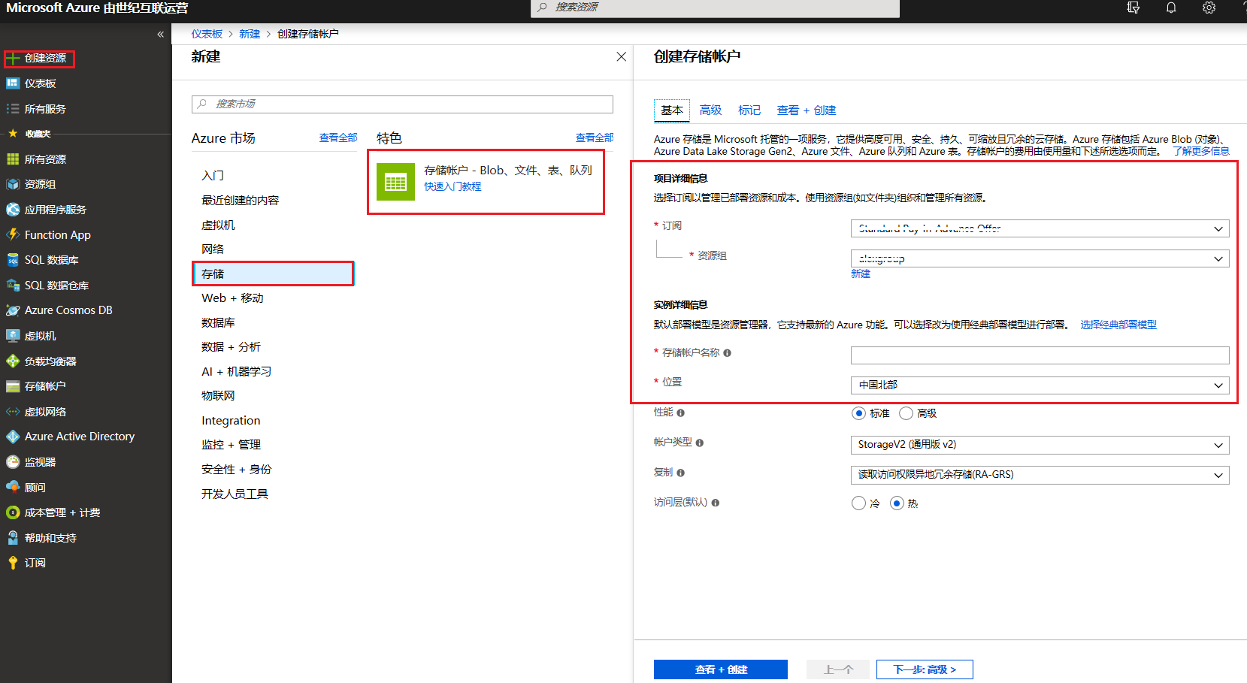
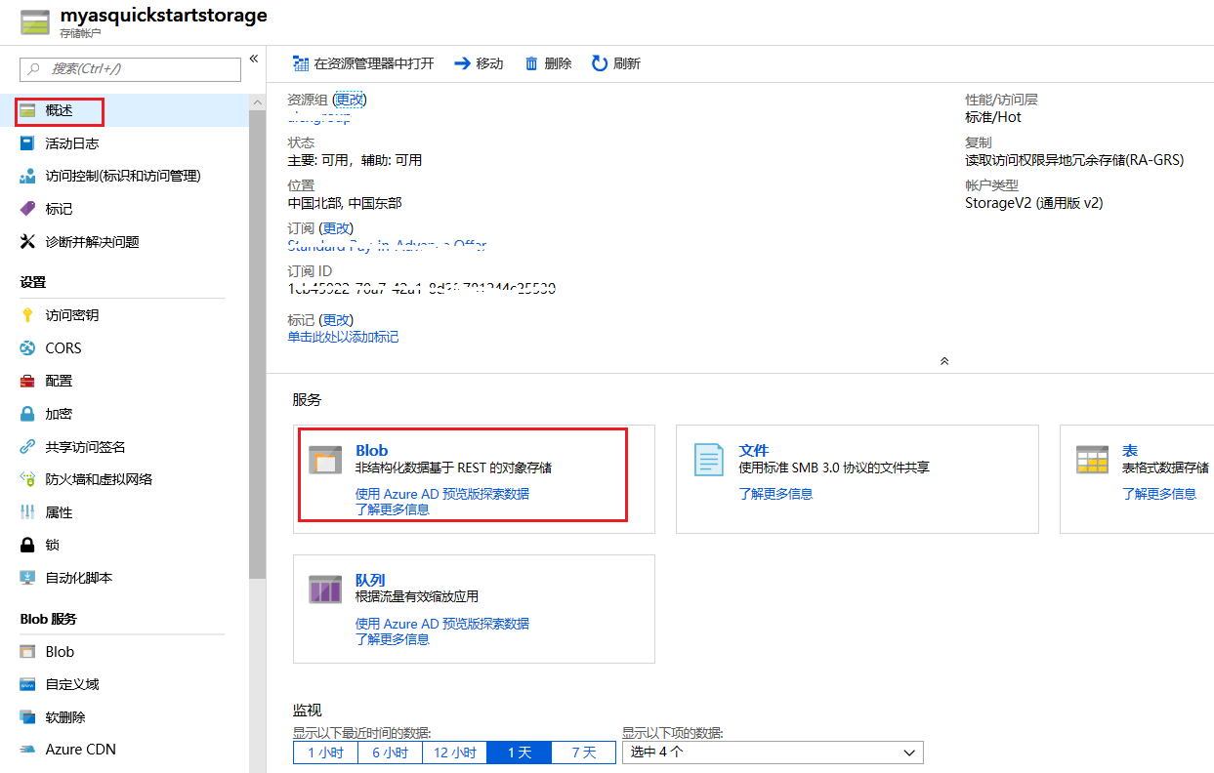
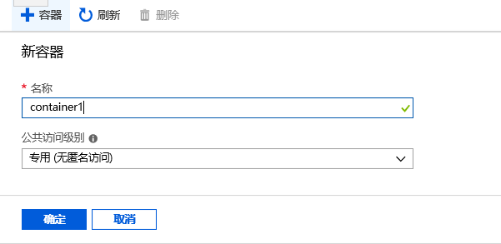
Stream Analytics 통해 테이터 분석
Blob 저장소 만들기，컨테이너 생성

Slide 8
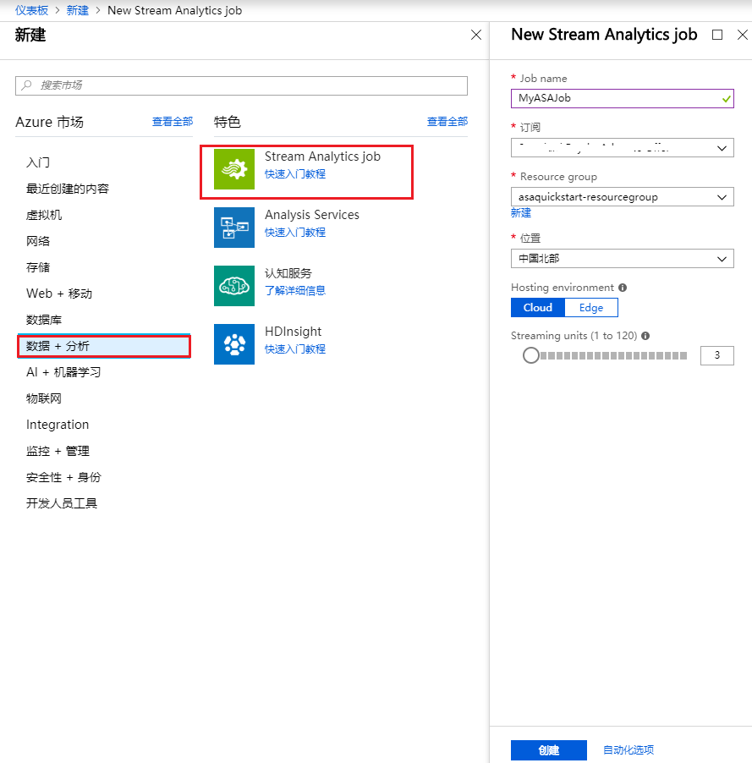
Stream Analytics 통해 테이터 분석
스트림 분석 작업 만들기

Slide 9
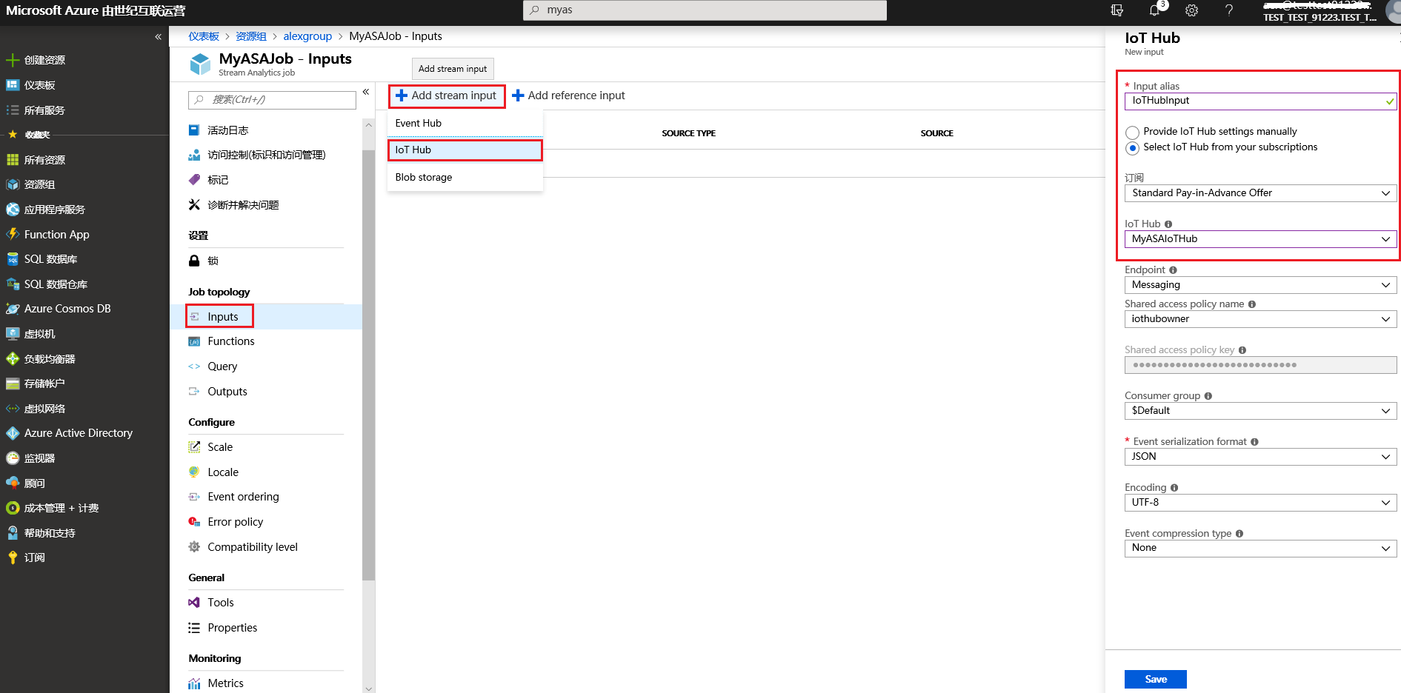
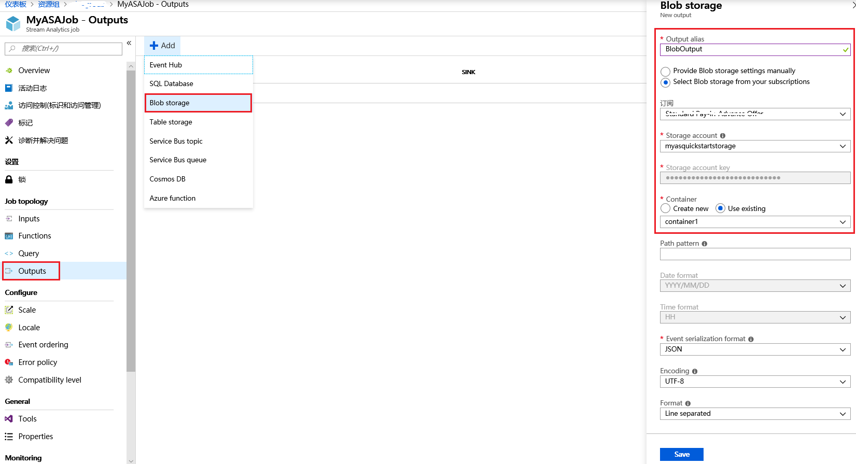
Stream Analytics 통해 테이터 분석
작업 입력 및 출력 구성

Slide 10
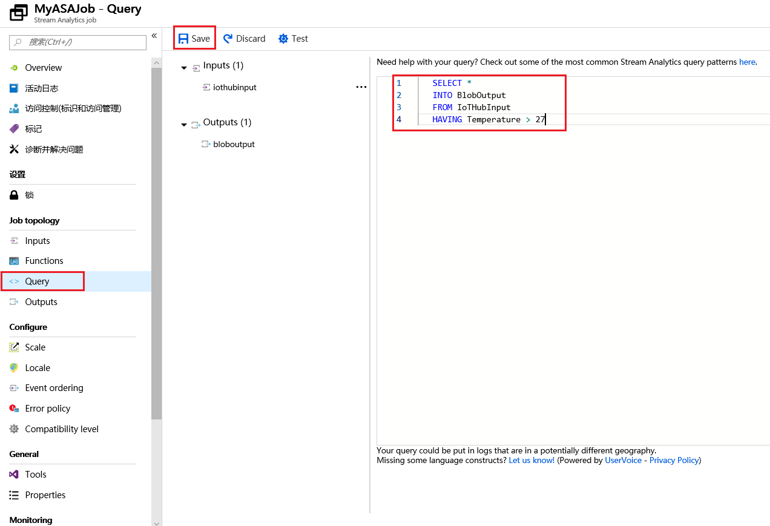
Stream Analytics 통해 테이터 분석
정의 변환 조회

Slide 11
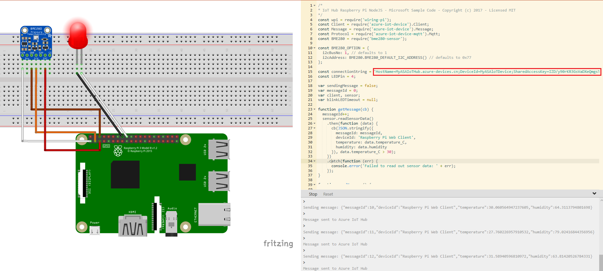
Stream Analytics 통해 테이터 분석
IoT 시뮬레이터 실행
Raspberry Pi Azure IoT 열기(https://azure-samples.github.io/raspberry-pi-web-simulator/)

Slide 12
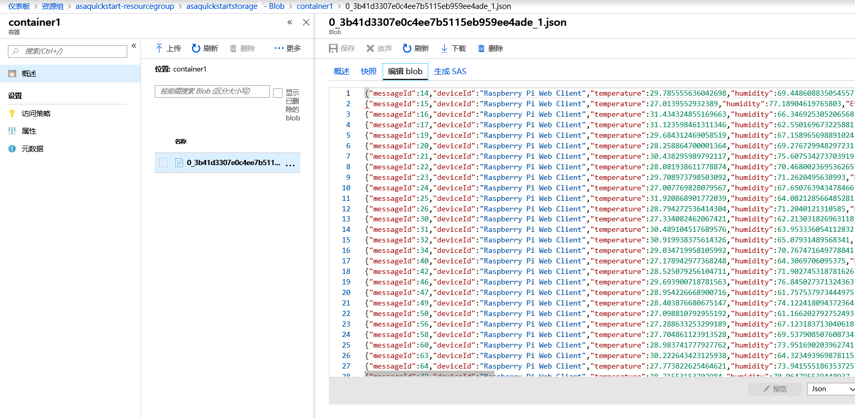
Stream Analytics 통해 테이터 분석
스트림 분석 작업을 시작，결과 출력

Slide 13
Thanks.

